Slide 1
Веб-сервис логистической компании
Корзун Марина Александровна

Slide 2




Frond-end (Пользовательский интерфейс)
1
2
3
4

Slide 3




Back-end (программно-аппаратная часть сервиса.)
1
2
3
4

Slide 4
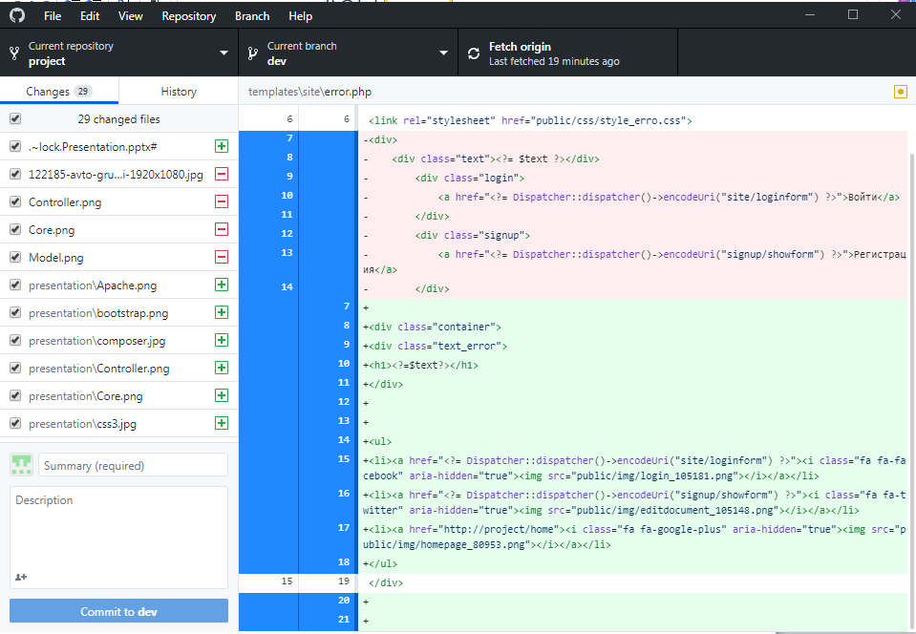

Система контроля версий:

Slide 5




Среда разработки:
Visual Studio Code
NotePad++
Microsoft Expression Web
PHP Storm

Slide 6

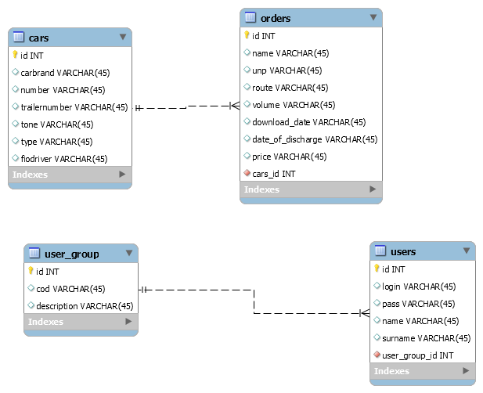
ER-диаграмма

Slide 7
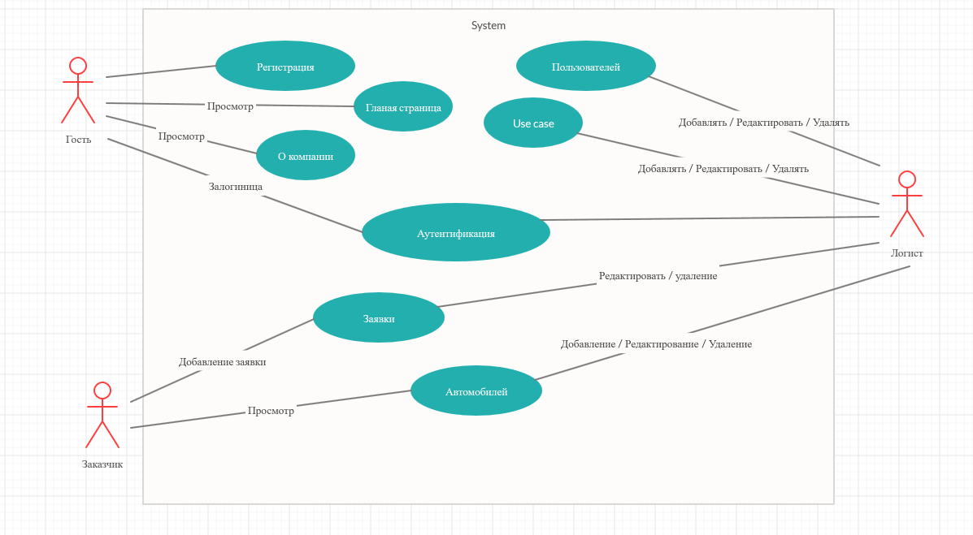
Use case диаграмма
Взаимодействия между
пользователями системы
и самой системой.

Slide 8
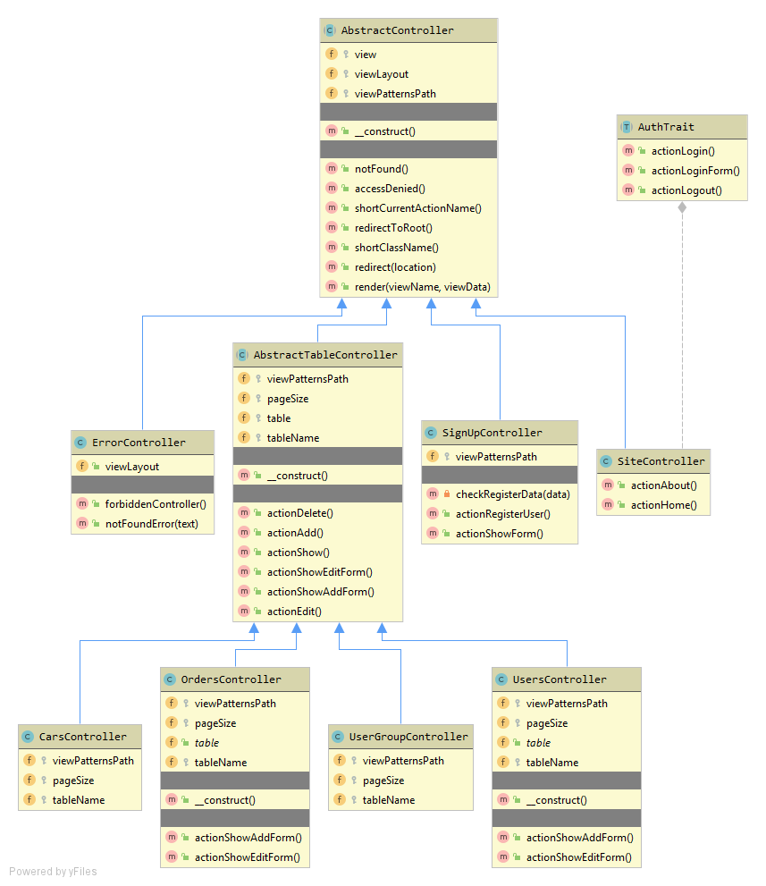
Диаграмма классов
контроллеров

Slide 9
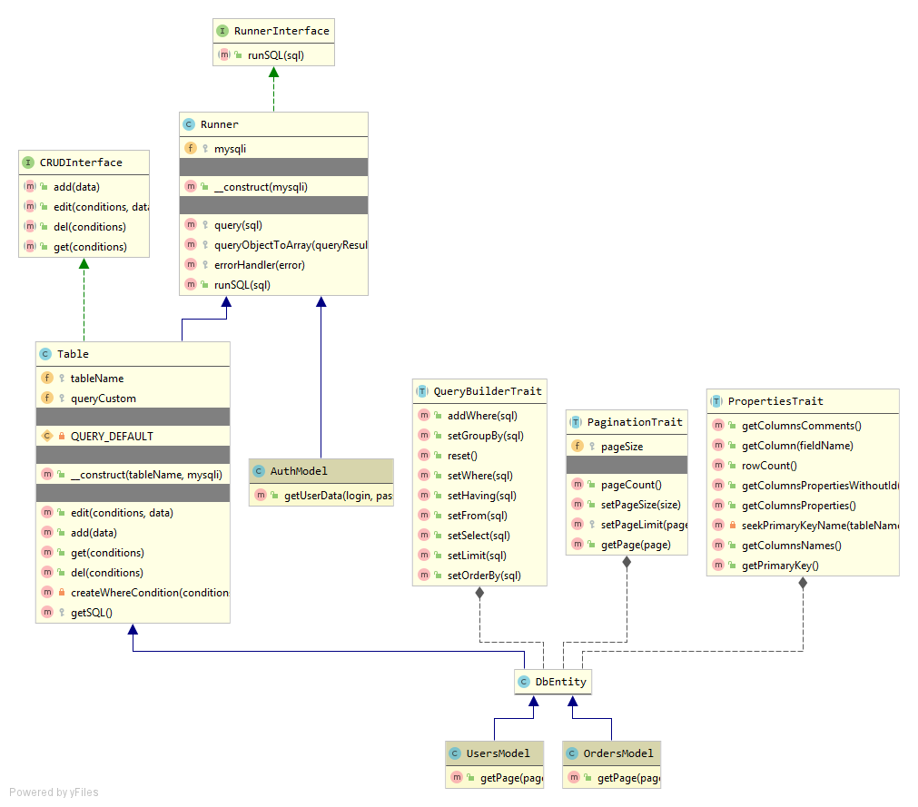
Диаграмма классов
моделей

Slide 10
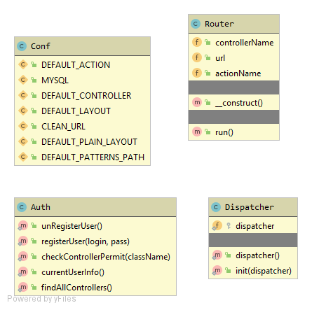
Диаграмма базовых классов

Slide 11
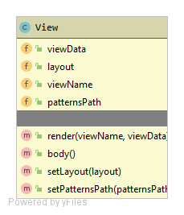
Диаграмма классов представлений

Slide 12
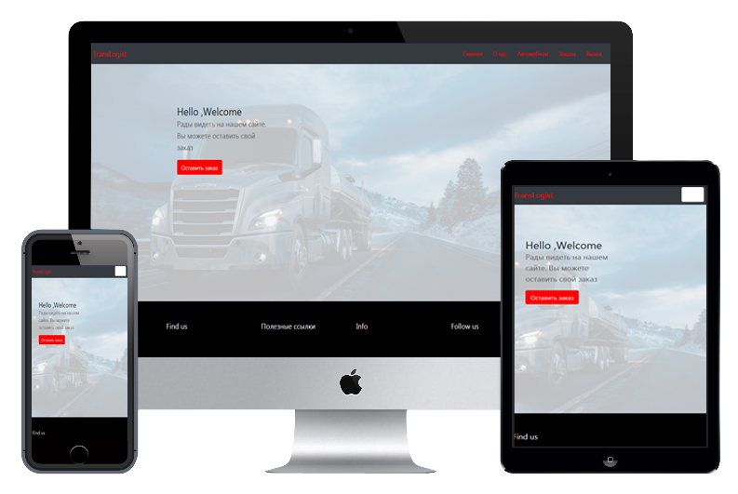

Slide 13
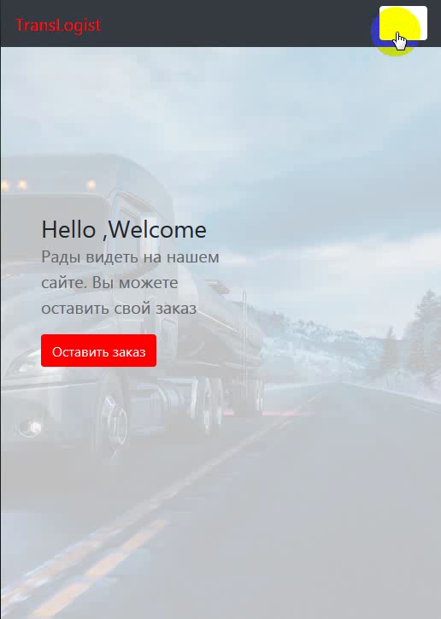

Slide 14
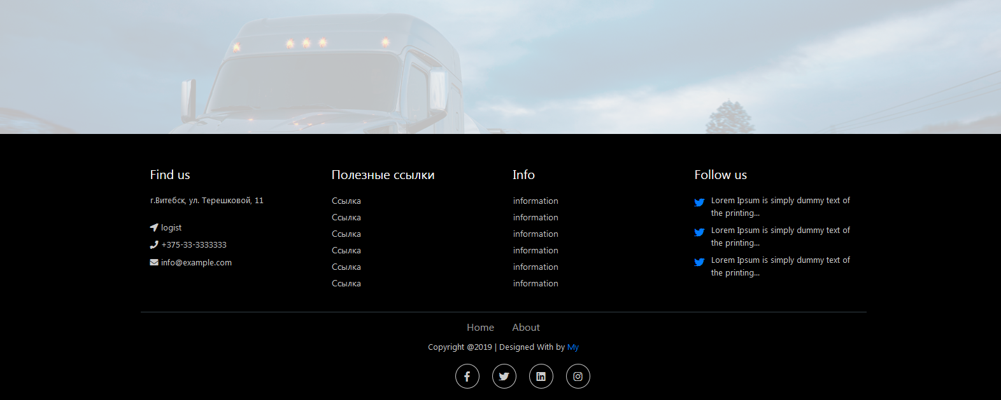
В Footer главной страницы располагается вся необходимая инфо об организации

Slide 15
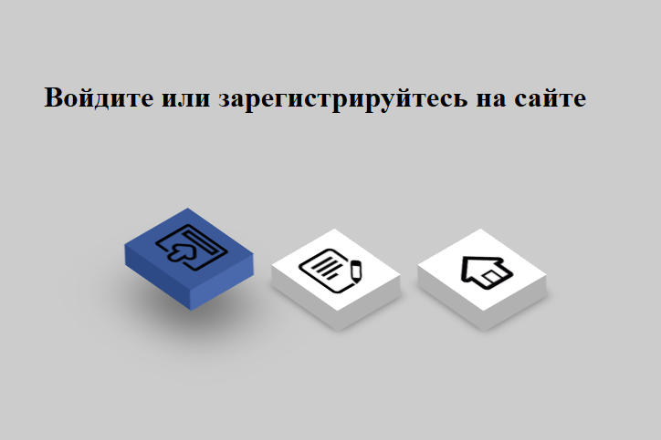
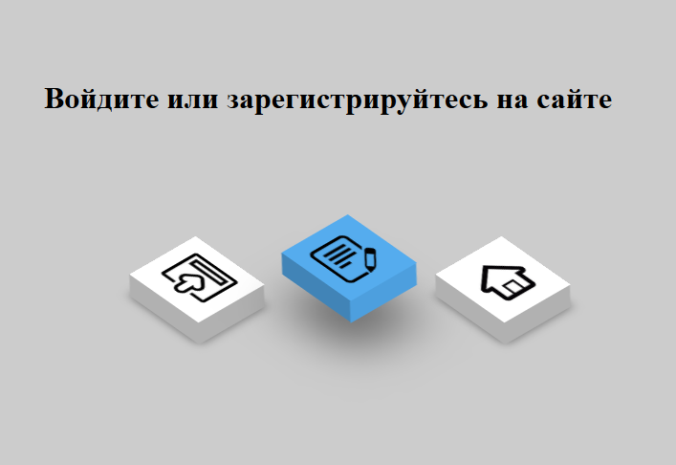
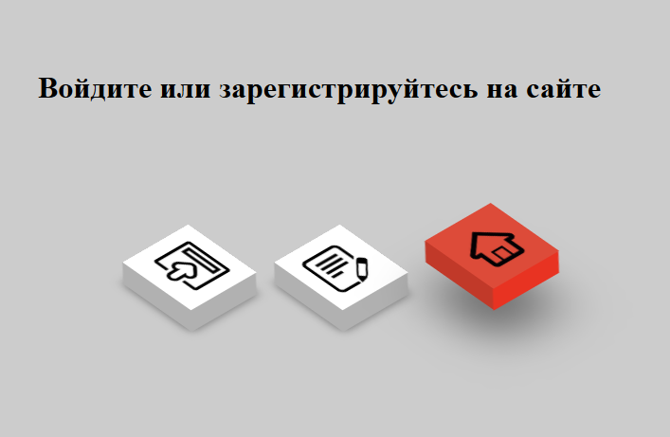
Чтобы оставить заказ, будет предложено: ВОЙТИ РЕГИСТРАЦИЯ ВЫХОД

Slide 16
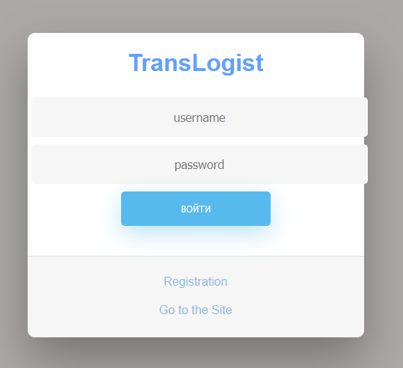
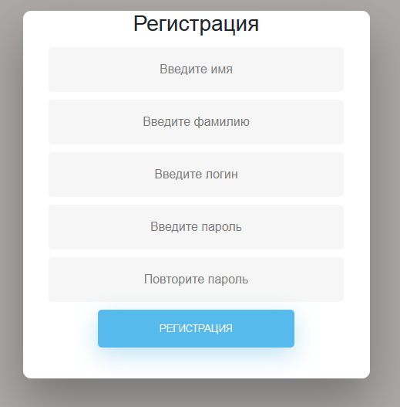

Slide 17
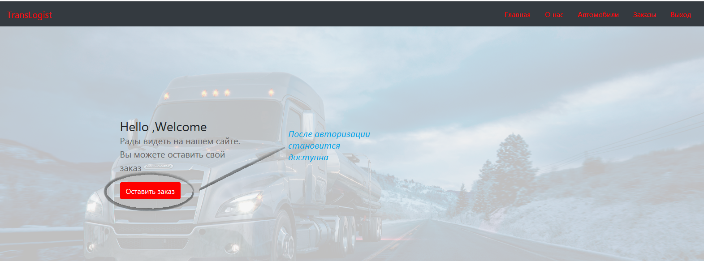
После авторизации доступна кнопка ЗАКАЗ

Slide 18
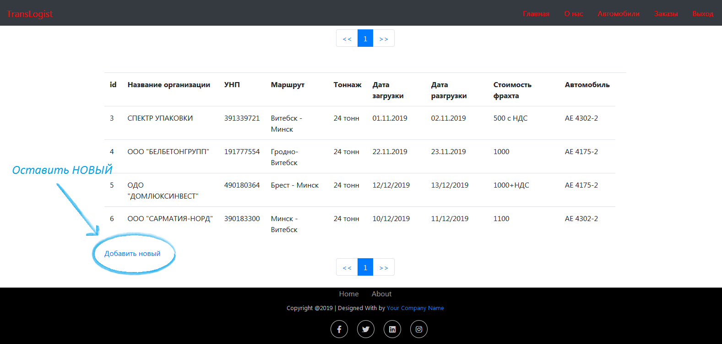
Заказы

Slide 19
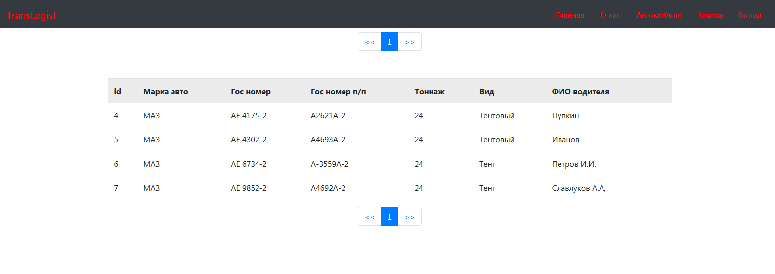
Просмотреть автомобили

Slide 20
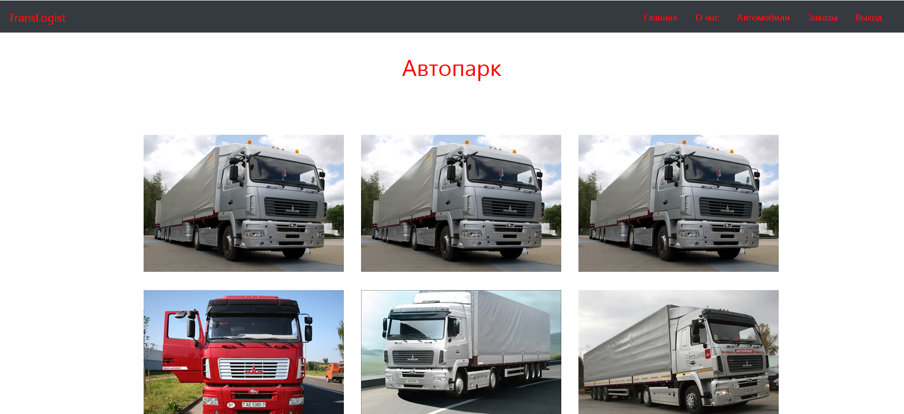
Автопарк

Slide 21
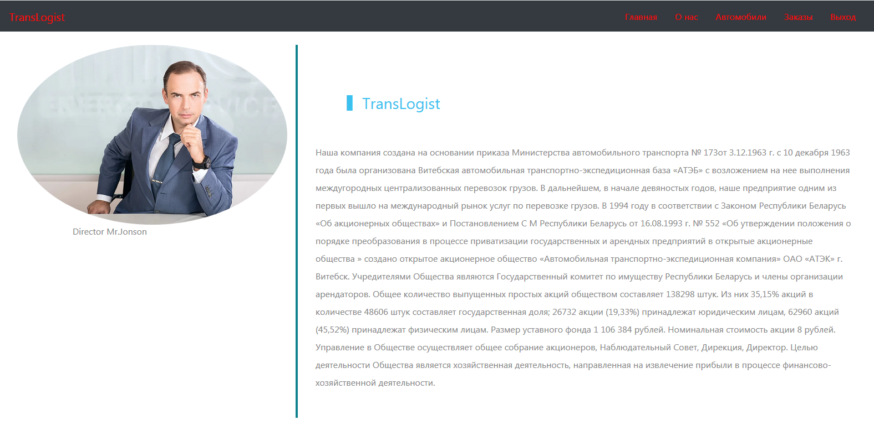
В разделе “О нас” можно найти подробную
инфо о создании и деятельности компании

Slide 22
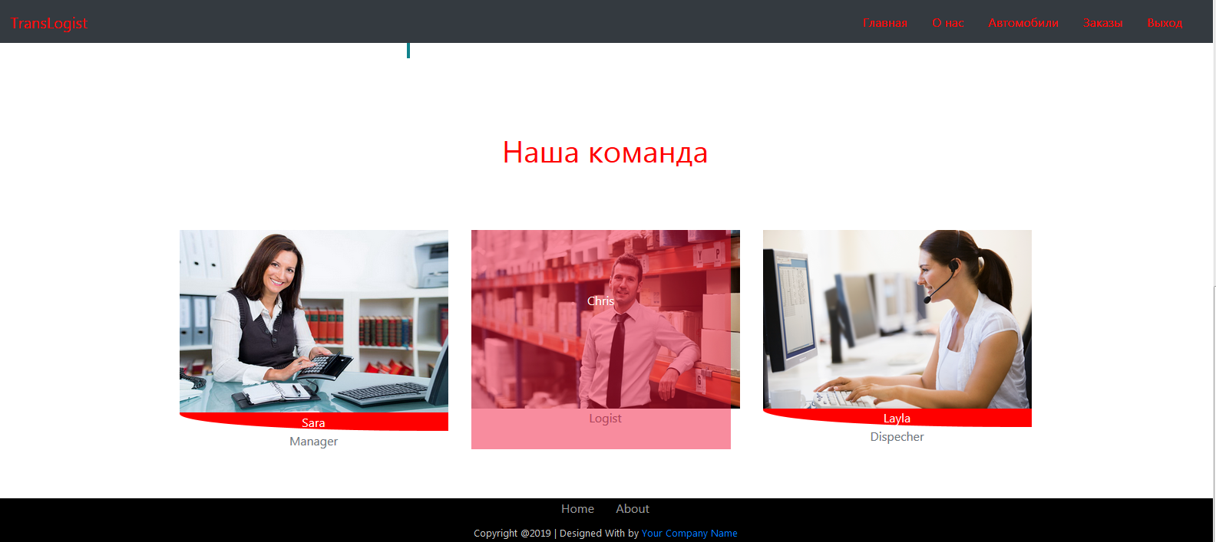
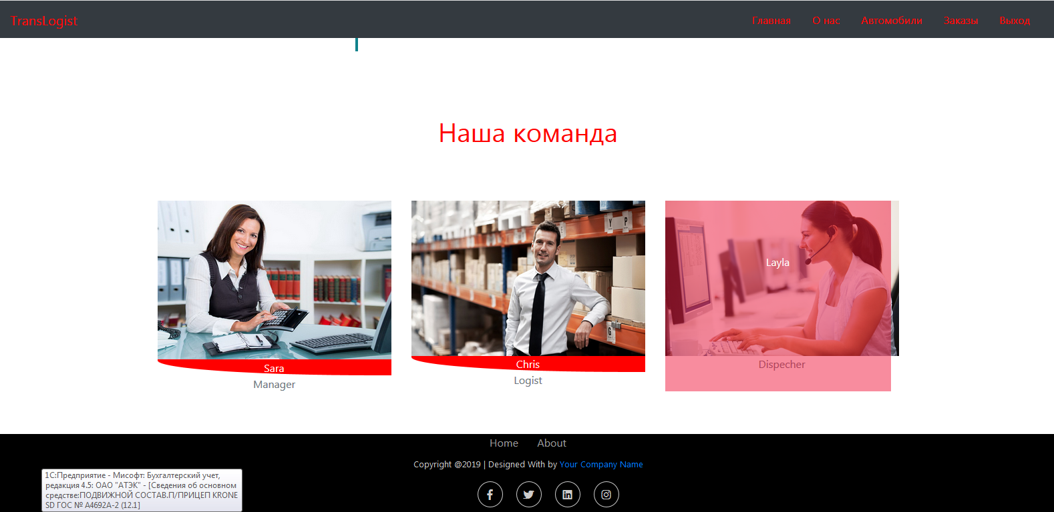

Slide 23
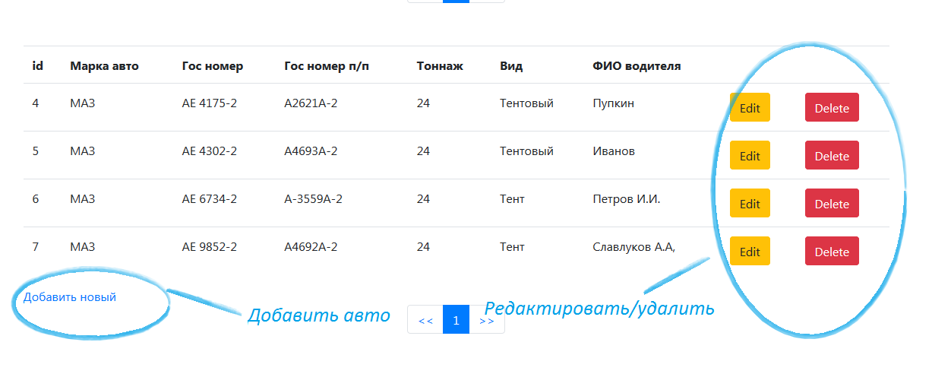
АДМИНИСТРАТОР

Slide 24
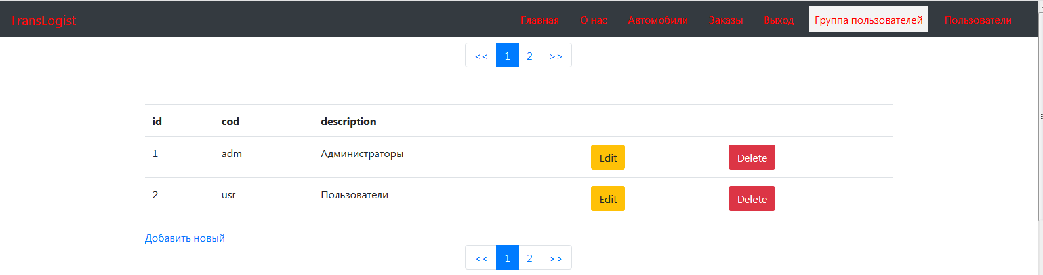
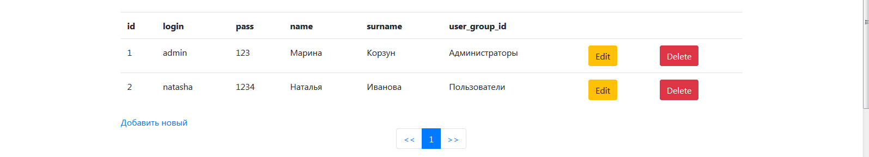

Slide 25
Спасибо за внимание!!!

